Slide 1
Semantisatieverhaal B:
Een tijdje terug zag ik een filmpje van Britain’s Got Talent. Dat is zo’n talentenjacht. Kennen jullie dat? Er was nogal een markant of opvallend stel te zien. Een blinde man en vrouw. Ze vertelden hoe ze elkaar hadden leren kennen. Ze zaten allebei in de metro en de man had de vrouw benaderd. Hij had contact met de vrouw gezocht om te vragen hoe laat het was. Maar hij wist natuurlijk niet dat zij ook blind was. Dus zij kon ook niet zien hoe laat het was. Toch zorgde het er wel voor dat ze in contact kwamen. En inmiddels zijn ze al 18 jaar samen. Hoe leuk! De vrouw was bij het beginpraatje van de talentenjacht meteen heel grappig. Dus iedereen dacht dat ze een grappig optreden zouden doen. Maar niks was minder waar. Toen ze begonnen met hun optreden, was iedereen meteen stil. De man kon namelijk heel mooi piano spelen en de vrouw zong prachtig! Het publiek bewonderde hen meteen. Bewonderen betekent iets moois of bijzonders bekijken. En aan het einde van het optreden kregen ze een geweldig applaus als eerbetoon. Het eerbetoon is de manier om je waardering voor iets of iemand te laten zien. Het stel was enorm vereerd. Ze voelden zich dankbaar en trots. De jury was ook heel enthousiast en natuurlijk gingen ze dus door naar de volgende ronde. Uiteindelijk kwamen ze in de halve finale terecht en kwamen ze dus in aanmerking voor een finaleplek. Ze waren mogelijk dus geschikt voor een finaleplek. Ze hadden hun hele netwerk – dat is de groep mensen die met elkaar verbonden zijn – gevraagd om op hun te stemmen. Maar helaas was het niet genoeg. Waarschijnlijk was hun optreden toch te behoudend, veilig, alles latend zoals het is. Ze gingen dus uiteindelijk niet naar de finale. Ze waren wel heel trots en de kleine beker prijkte op een ereplaats in de woonkamer. Prijken betekent duidelijk en opvallend te zien zijn.
Wat vinden jullie van zo’n optreden? Houd je van opera of heb je liever een soort abstracte kunst; dat je niet kunt zien wat het voorstelt? Zoals deze schilderijen?
In de laatste dia vind je de link naar het filmpje.
B
Notes:
Woordenoverzicht
bewonderen: iets moois of bijzonders bekijken
benaderen: contact zoeken (om iets te vragen)
het eerbetoon: de manier om je waardering voor iets of iemand te laten zien
prijken: duidelijk en opvallend te zien zijn
behoudend: veilig, alles latend zoals het is
het netwerk: de groep mensen die met elkaar verbonden zijn
markant: opvallend
in aanmerking komen: geschikt zijn
vereerd zijn: je dankbaar en trots voelen
abstract: zonder dat je kunt zien wat het voorstelt (van kunst)

Slide 2
Gerarda Das
Marjan ter Harmsel
Mandy Routledge
Francis Vrielink
Week 6 – 4 februari 2025
Niveau B

Slide 3
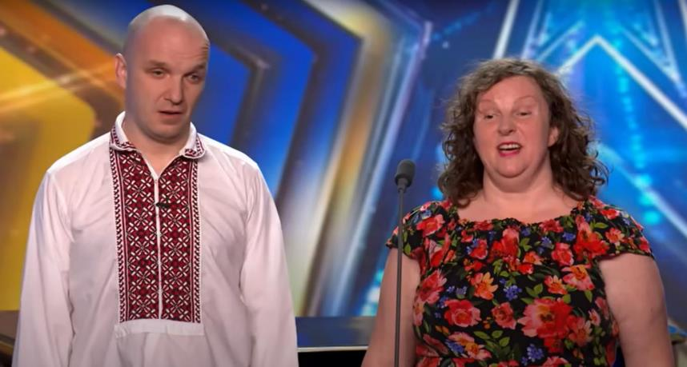
markant

Slide 4
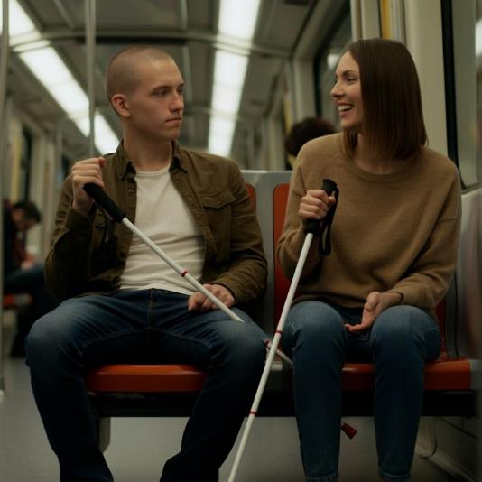
benaderen

Slide 5
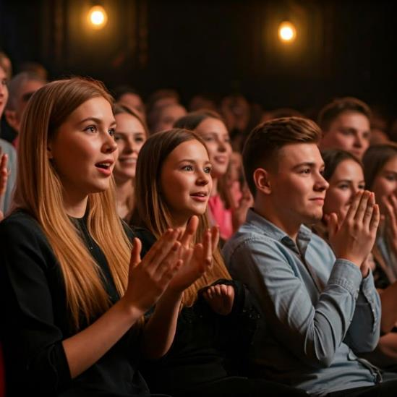
bewonderen

Slide 6
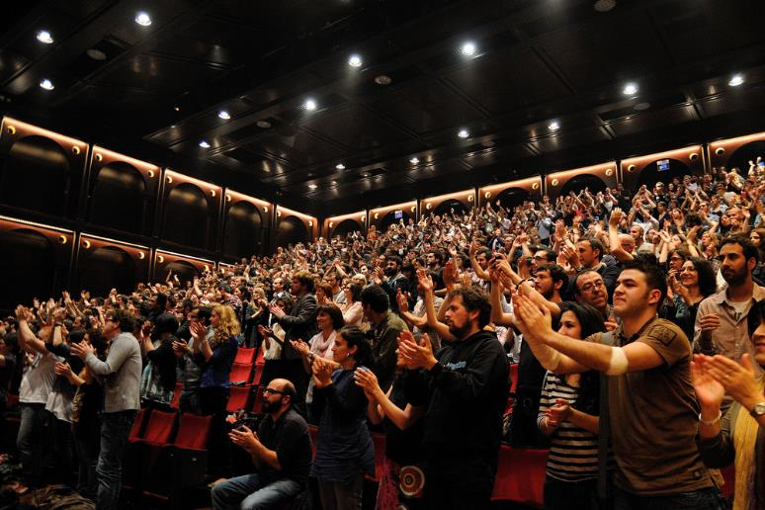
het eerbetoon

Slide 7
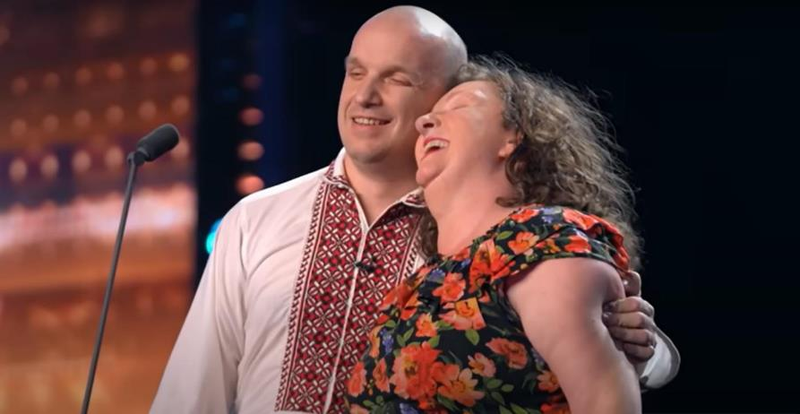
vereerd zijn

Slide 8
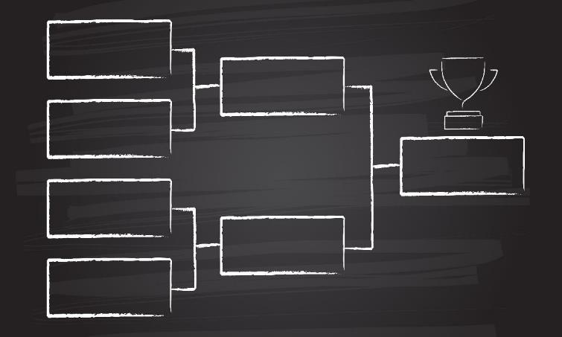
in aanmerking komen
Denise & Stefan

Slide 9
het netwerk

Slide 10
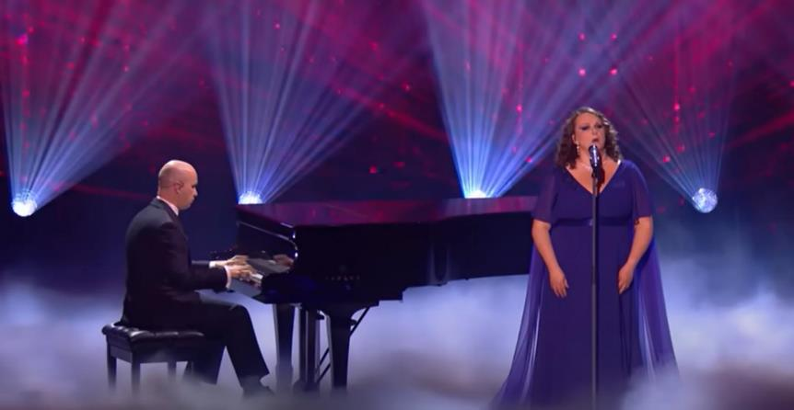
behoudend

Slide 11
prijken

Slide 12
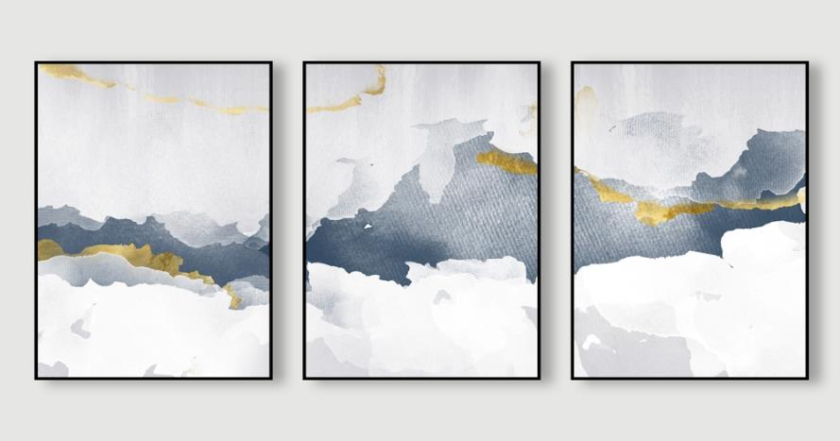
abstract
https://www.youtube.com/watch?v=URnA_ItRhfE.

Slide 13
Op de woordmuur:

Slide 14
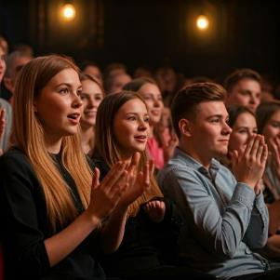
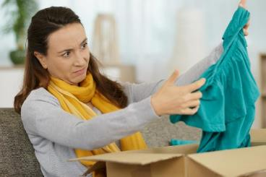
bewonderen
minachten
= iets moois of bijzonders bekijken
Het publiek bewonderde het stel meteen.
= iets of iemand waardeloos vinden
Zij minacht het cadeau dat ze heeft gekregen.

Slide 15
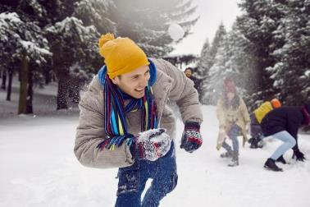
benaderen
ontwijken
= contact zoeken (om iets te vragen)
De man benaderde de vrouw in de metro.
= uit de weg gaan, zorgen dat het niet gebeurt
De man probeert de sneeuwbal te ontwijken.

Slide 16
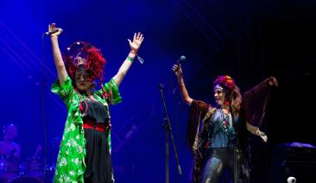
behoudend
vooruitstrevend
= veilig, alles latend zoals het is
Het optreden was toch wat te behoudend.
= openstaand voor verandering
Het optreden van de vrouwen was grappig en vooruitstrevend.
Notes:
v

Slide 17
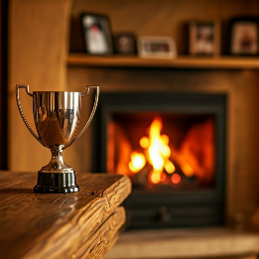
prijken
wegmoffelen
= duidelijk en opvallend te zien zijn
Het bekertje prijkt op een opvallende plaats in de woonkamer.
= onopvallend neerzetten
De beker staat weggemoffeld in een hoek van de kamer.

Slide 18
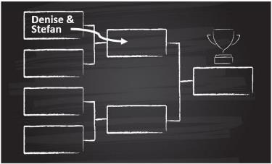
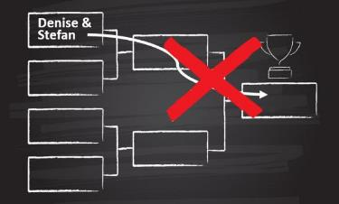
in aanmerking komen
uitgesloten worden
= geschikt zijn
Denise en Stefan kwamen mogelijk in aanmerking voor een finaleplek.
= wat buiten een groep valt
Helaas werden ze uiteindelijk uitgesloten voor de finale.

Slide 19
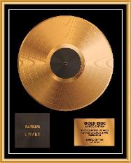
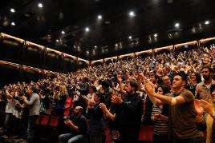
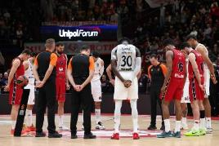
het eerbetoon
= de manier om je waardering voor iets of iemand te laten zien
het applaus
de 1 minuut stilte
de gouden plaat

Slide 20
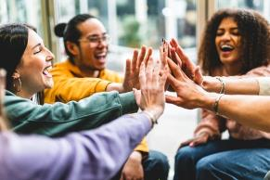
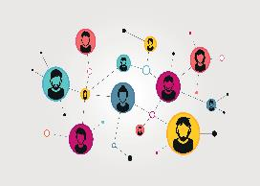
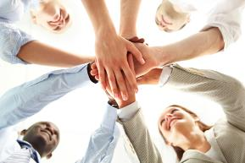
het netwerk
= de groepen mensen die met elkaar verbonden zijn
de vrienden- groep
Facebook vrienden
de collega’s

Slide 21
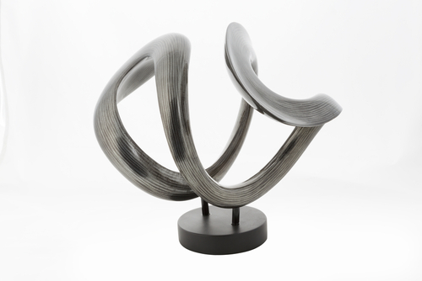
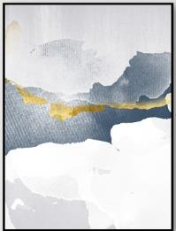
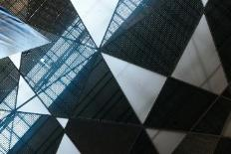
het beeld
het schilderij
abstract
= zonder dat je kunt zien wat het voorstelt (van kunst)
de foto

Slide 22
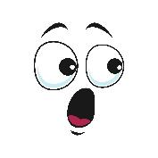
in het oog springend
markant
= opvallend
de aandacht
het kenmerk

Slide 23
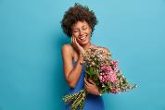
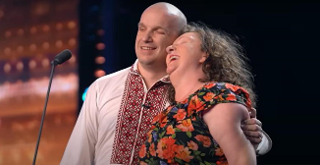
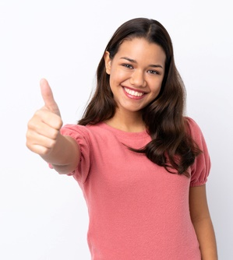
applaus krijgen
bloemen krijgen
vereerd zijn
= je dankbaar en trots voelen
Wat heb jij vandaag goed gewerkt!
een compliment krijgen

